Slide 1

Mieren: superwerkers!
Spreekbeurt voor groep 5-8
Notes:
Doel: nieuwsgierig maken. Vraag: wie heeft wel eens een mierennest gezien?

Slide 2
Wat is een mier?
Kleine insecten die in groepen leven
Ze wonen in een nest: samen heten ze een kolonie
Elke mier heeft een taak
Notes:
Leg uit dat een kolonie als één 'superdier' werkt. Noem dat mieren insecten zijn met 6 poten.

Slide 3
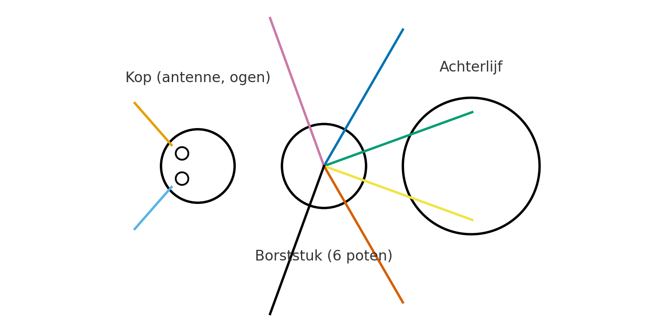
Lichaamsdelen
Kop – Borststuk – Achterlijf
Notes:
Wijs kop, borststuk en achterlijf aan; vertel dat antennes hun 'neus' zijn.

Slide 4
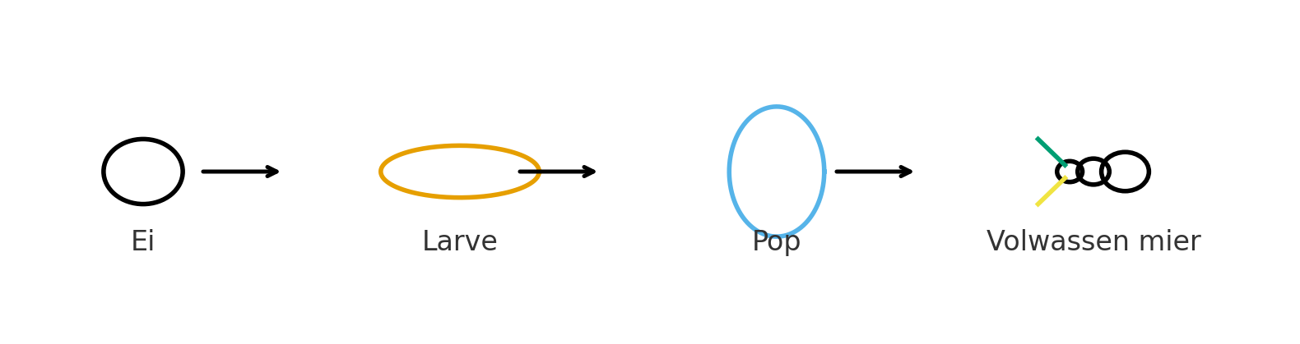
Levenscyclus
Ei → Larve → Pop → Volwassen mier
Notes:
Volledige metamorfose: ei → larve → pop → volwassen. Net als bij vlinders.

Slide 5
De kolonie
De koningin legt eieren
Werksters zorgen voor voedsel en jongen
Soms zijn er soldaten voor bescherming
Notes:
Koningin legt eieren; werksters doen verzorging en voedsel; soms soldaten als bewakers.

Slide 6
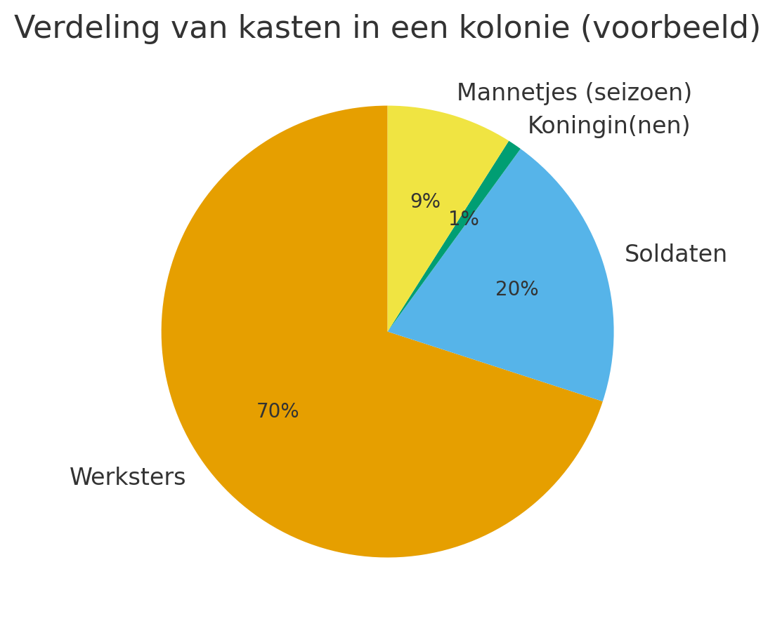
Wie doet wat?
Voorbeeld van taken in een kolonie
Notes:
Taken veranderen soms met leeftijd: jonge werksters binnen, oudere buiten.

Slide 7
Wat eten mieren?
Suiker (bijv. honingdauw), zaden en insecten
Ze verzamelen en delen het eten in het nest
Notes:
Voorbeelden: honingdauw, suiker, zaden, insecten. Deelgedrag via 'trophallaxis'.

Slide 8
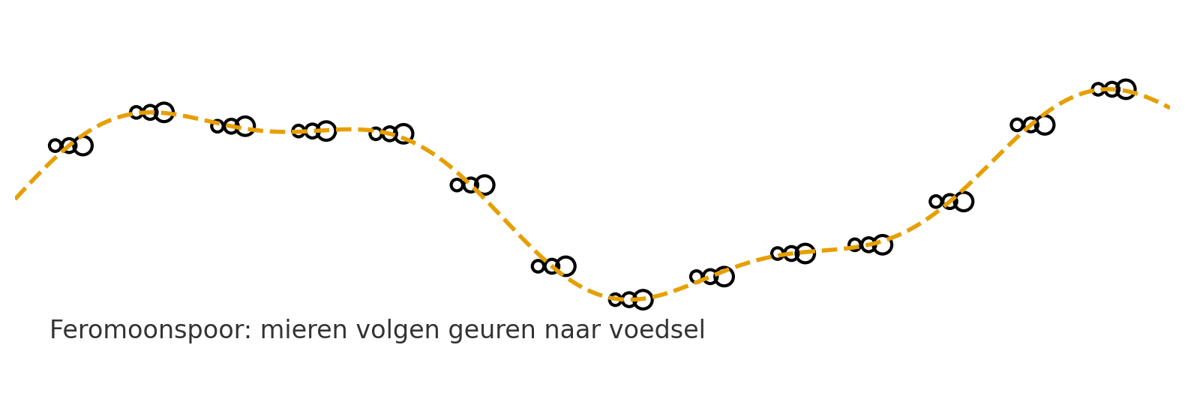
Hoe vinden mieren de weg?
Feromoonsporen wijzen de route
Notes:
Feromonen als geurspoor. Laat kinderen een 'mieren snelweg' beschrijven.

Slide 9
Coole weetjes
Mieren kunnen veel zwaarder tillen dan hun eigen gewicht
Ze ‘praten’ met geuren en aanraking
Er zijn duizenden soorten over de hele wereld
Notes:
Tilvermogen (meervoudig eigen gewicht), communiceren met geuren/aanraking.

Slide 10
Mini-quiz
1) Wie legt de eieren?
2) Hoe heet het geurspoor dat mieren volgen?
3) Noem één taak van werksters.
Notes:
Stel vragen, laat handen omhoog; herhaal kernwoorden.

